Slide 1


IMPLEMENTASI KURIKULUMMERDEKADAN PLATFORM MERDEKA MENGAJAR
ASSESMEN PEMBELAJARAN
SLB AULIA AZZAHRA

Slide 2
. . . . . . . . .
. . . . . . . .
. . . . . .
CARA ASYIK
MENERAPKAN
ASESMEN
DALAM
KURIKULUM
MERDEKA

Slide 3

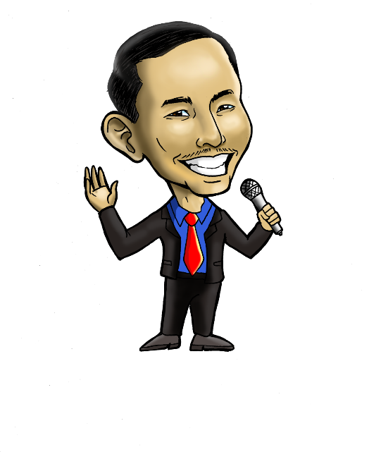
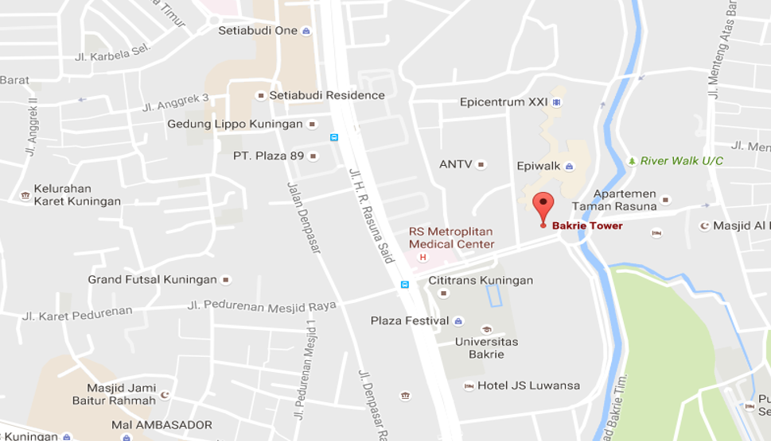
Terima kasih atas kesempatan belajar bersama
SLB AULIA AZZAHRA
081321817324
Slbaulia azzahra@gmail.com

Slide 4

. . . . . . . . .
. . . . . . . .
. . . . . .
Penilaian
atau Asesmen?,
atau keduanya?
Gambar oleh Gerd Altmann dari Pixabay

Slide 5

. . . . . .
. . . . . . . .
. . . . . .
Gambar oleh Clker-Free-Vector-Images dari Pixabay

Slide 6
. . . . . . . . .
. . . . . . . .
. . . . . .
Mengapa
Asyik?
Gambar oleh Gerd Altmann dari Pixabay

Slide 7

Holistik
dan
Sederhana
. . . . . . . . .
. . . . . . . .
. . . . . .
Berkurangnya
Beban
Administratif
Sederhana
Merdeka/
Leluasa
Gambar oleh DONT SELL MY ARTWORK AS IS dari Pixabay

Slide 8

PRINSIP ASESMEN
. . . . . . . . .
. . . . . . . .
. . . . . .
Asesmen merupakan bagian terpadu dari proses pembelajaran, fasilitasi pembelajaran, dan penyediaan informasi yang holistik, sebagai umpan balik untuk pendidik, peserta didik, dan orang tua/wali agar dapat memandu mereka dalam menentukan strategi pembelajaran selanjutnya
Sederhana
Asesmen dirancang dan dilakukan sesuai dengan fungsi asesmen tersebut, dengan keleluasaan untuk menentukan teknik dan waktu pelaksanaan asesmen agar efektif mencapai tujuan pembelajaran;
1
2
https://pixabay.com/id/vectors/lembaran-kertas-mencetak-putih-297179/

Slide 9
PRINSIP ASESMEN
. . . . . . . . .
. . . . . . . .
. . . . . .
Asesmen dirancang secara adil, proporsional, valid, dan dapat dipercaya (reliable) untuk menjelaskan kemajuan belajar, menentukan keputusan tentang langkah dan sebagai dasar untuk menyusun program pembelajaran yang sesuai selanjutnya;
Sederhana
Laporan kemajuan belajar dan pencapaian peserta didik bersifat sederhana dan informatif, memberikan informasi yang bermanfaat tentang karakter dan kompetensi yang dicapai, serta strategi tindak lanjut;
3
4
https://pixabay.com/id/vectors/lembaran-kertas-mencetak-putih-297179/

Slide 10
PRINSIP ASESMEN
. . . . . . . . .
. . . . . . . .
. . . . . .
Sederhana
Hasil asesmen digunakan oleh peserta didik, pendidik, tenaga kependidikan, dan orang tua/wali sebagai bahan refleksi untuk meningkatkan mutu pembelajaran.
5
https://pixabay.com/id/vectors/lembaran-kertas-mencetak-putih-297179/

Slide 11

. . . . . . . . .
. . . . . . . .
. . . . . .
Bagaimana
Cara Menuju
Kawasan
Tugu
Monas?
https://unsplash.com/photos/_oeQmY1zcBE

Slide 12
. . . . . . . . .
. . . . . . . .
. . . . . .
dari Asesmen
Diagnostik
ke Asesmen di
Awal Pembelajaran
Gambar oleh OpenClipart-Vectors dari Pixabay
digunakan untuk
Pembelajaran Berdiferensiasi

Slide 13

. . . . . . . . .
. . . . . . . .
. . . . . .
penggunaan
ASESMEN SUMATIF
dan FORMATIF,
bagaimana sebaiknya?
Penilaian Diri
Penilaian antar Teman
Refleksi
Umpan Balik

Slide 14
KELELUASAAN
dalam ASESMEN
. . . . . . . . .
. . . . . . . .
. . . . . .
Sederhana
Waktu
Instrumen
Jenis
Pengolahan
Teknik
Pelaporan

Slide 15
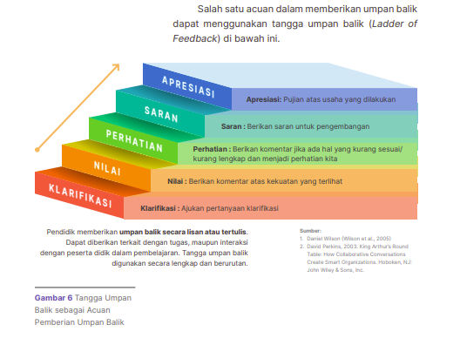
. . . . . . . . .
. . . . . . . .
. . . . . .
Sederhana

Slide 16
. . . . . . . .
. . . . . .
5 5 5 5 = 555
Tambahkan 1 GARIS MIRING
sehingga penjumlahan ini benar
/
+
+
+

Slide 17
. . . . . . . . .
. . . . . . . .
. . . . . .
adakah
KKM
dalam
KURIKULUM MERDEKA?
Gambar oleh Gerd Altmann dari Pixabay

Slide 18
. . . . . . . . .
. . . . . . . .
. . . . . .
LAPORAN
KEMAJUAN
BELAJAR?
Gambar oleh Gerd Altmann dari Pixabay

Slide 19
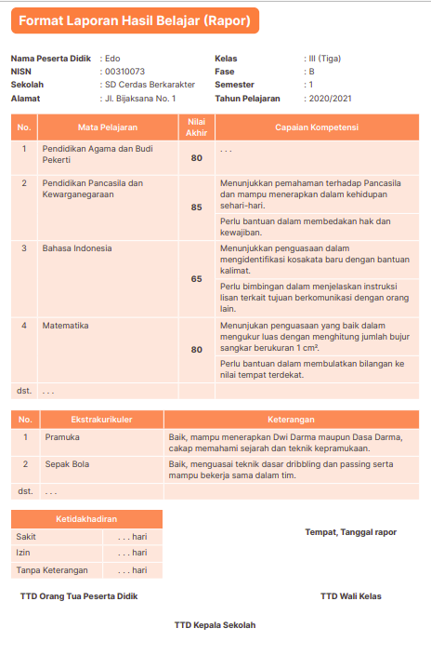
. . . . . . . . .
. . . . . . . .
. . . . . .
Konferensi
(Murid, Orangtua, dan Guru)
Sederhana
Pameran Karya
Portofolio

Slide 20
Terima kasih atas kesempatan belajar bersama
SETIYO ISWOYO
0852.1582.1909
iswoyo@millennia21.id
IG : @pak.iswoyo

